Slide 1
INTERACTIVE MEDIA
Final project idea
김지현, 노윤미, 송유정

Slide 2
CONTENTS
1. 쿠마고치
2. 술호등
3. 영양고

Slide 3
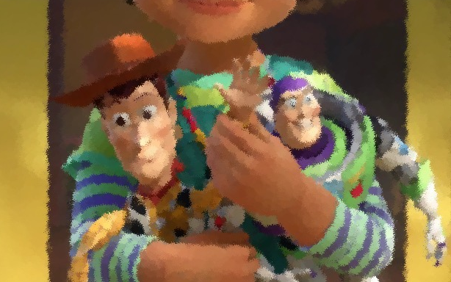
쿠마고치
ERROR
집에서 문을 열었을 때부터 느껴지는 외로움
IDEA
인형과의 상호작용을 통한 심리치료·정신적 안정
Notes:
1인 가구가 늘어나고 있는 현재 현대인들은 외로움을 많이 느끼고 있다.
일 끝나고 집에 돌아오면, 아무도 반겨주지 않는다.
수업이 끝나고 집에 돌아오면, 혼자 있는 시간이 많다.
진정한 Well-being을 위해선 건강한 관계맺음을 하는 것이 중요하다
누구에게나 어린 시절 인형과 함께
놀던 즐거운 기억이 있다.
그런 인형에게 움직임과 반응을
주어 인형과의 상호작용을 가능케
한다.

Slide 4
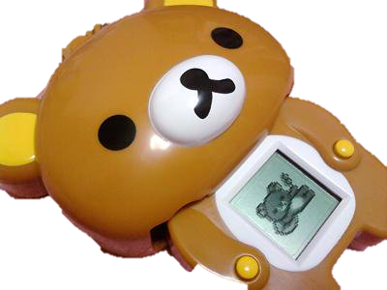
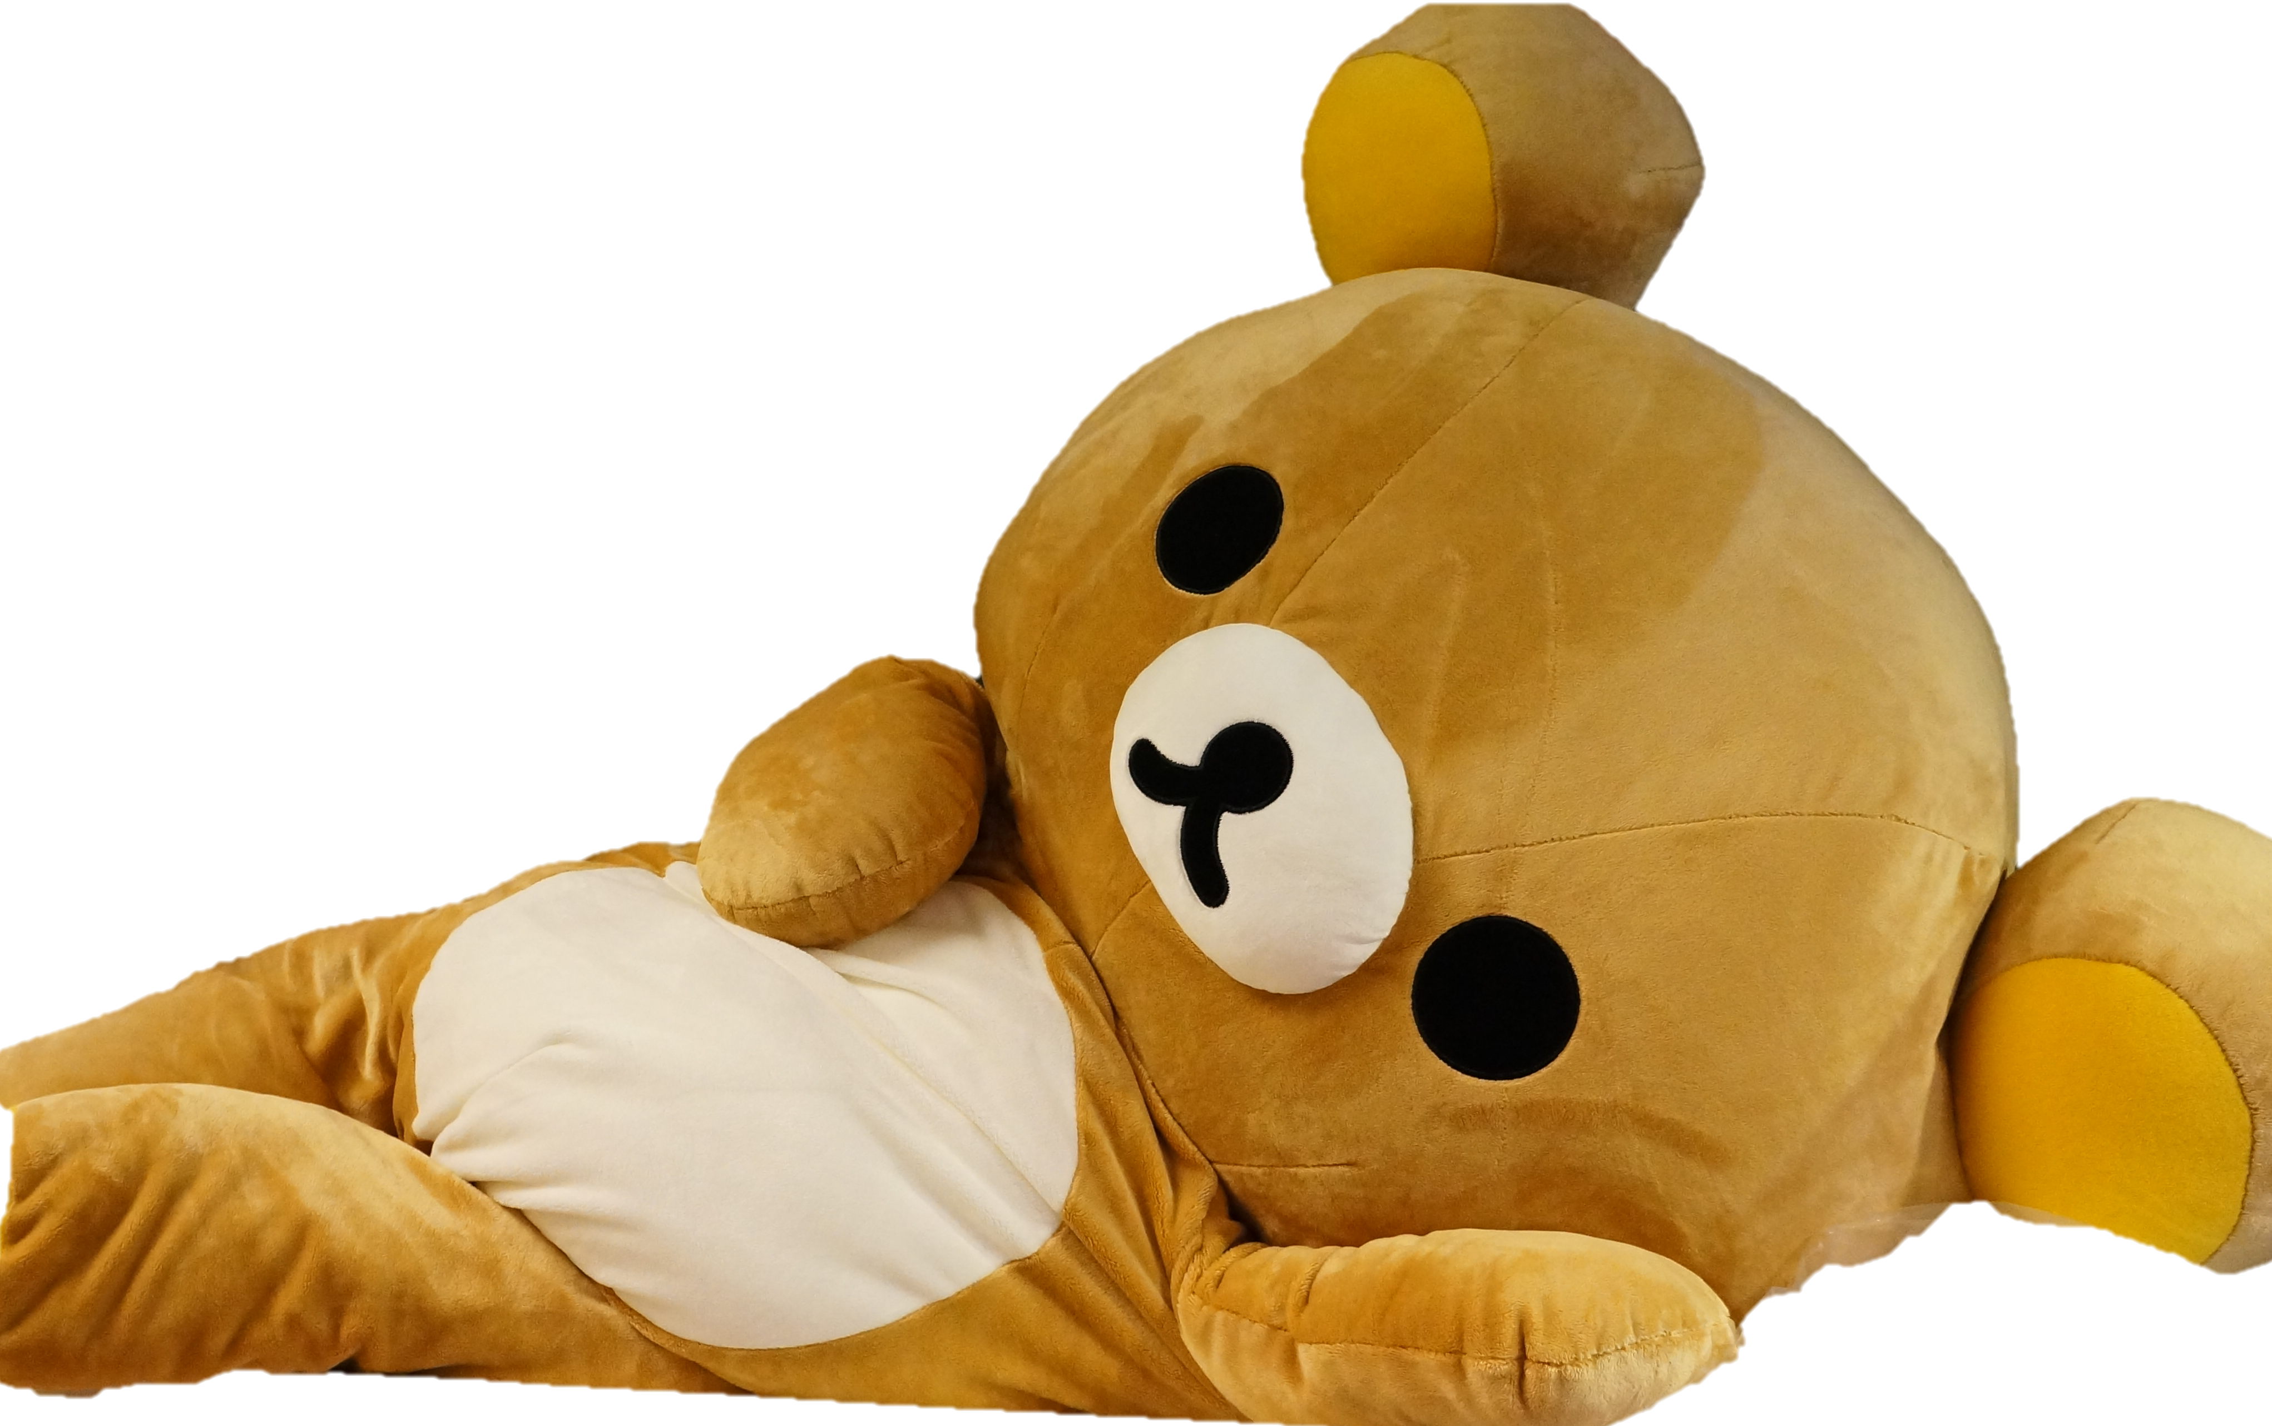

쿠마고치
METAPHOR
지친 몸을 이끌고 집에 돌아오니, “잘 다녀왔어?”라고 반겨준다.
나의 행동과 외부환경에 반응해주는 인형과
즐거운 시간을 보내며 더 이상 외롭지 않았다.
SENARIO
Notes:
쓸쓸히 집에 들어오는데, “잘 다녀왔어”하는 인사가
들려온다. 나의 행동과 외부환경에 반응을 해주는
인형과 즐거운 시간을 보내며 더 이상 외롭지 않았다.

Slide 5


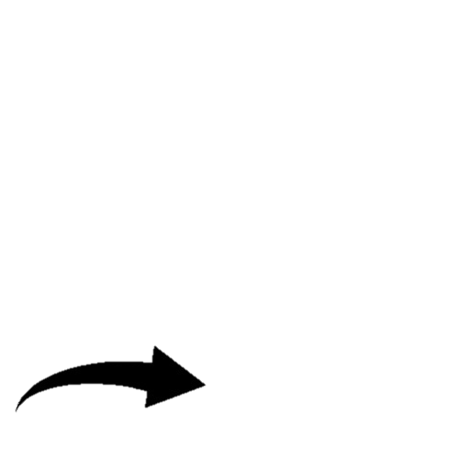

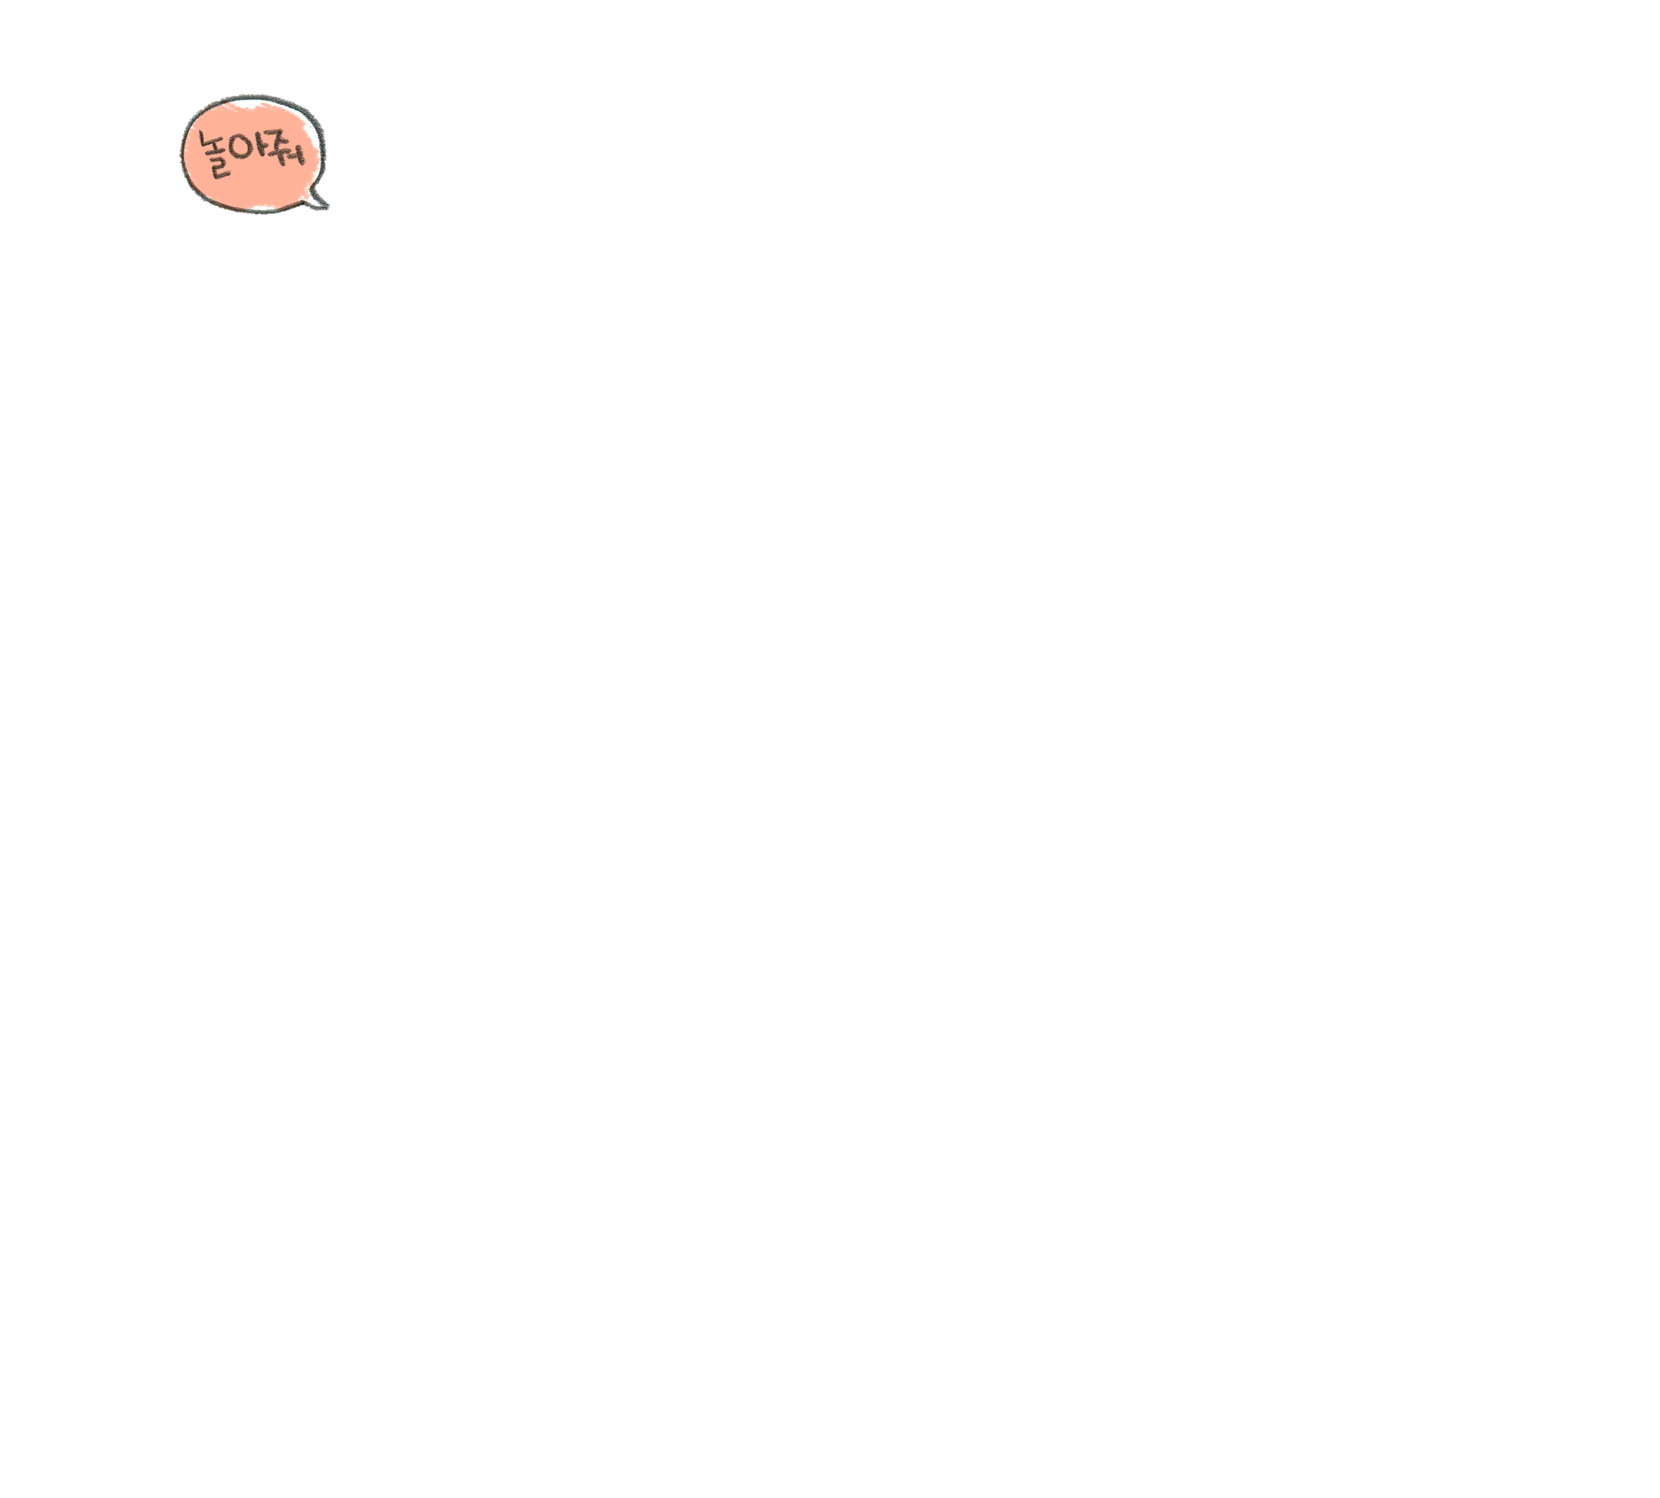
쿠마고치
DISPLAY
& CONTROL
MODEL
기울기, 가속도, 회전,
온도, 압력, 충돌 센서
마이크, 공공 데이터
말 걸기 → 반응을 해준다
집에 옴 → “잘 다녀왔어?”
인형 흔들기 → “어지러워@_@”
비 옴 → “우산 챙겨!”
…
TASk

Slide 6
술호등
가랑비에 옷 젖듯 한 잔 두 잔으로 어느새 취해버려서
다음날 기억도 안 나고, 속은 쓰리고…
조심하고 싶어도, 얼마나 마셨는지 기억하기란 쉽지 않고
기분 좋은 나머지 과음하게 될 때가 많음
ERROR
IDEA
술을 얼마나 마셨는지 시각적으로 보여주어
건강상, 정신상의 문제를 사전에 예방

Slide 7
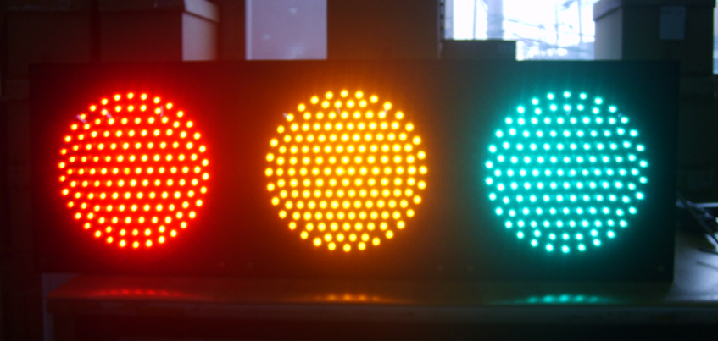
술호등
METAPHOR
동기, 선배들과 잦은 술자리가 있는 새내기 A는
술을 마신 뒤 두 발로 집에 걸어가 본 적이 없다.
하지만 술호등을 쓰게 된 이후 페이스를 조절할 수 있게 되었다.
이제는 항상 걸어서 집에 잘 도착할 뿐 아니라,
꽐라가 된 친구들도 챙길 수 있는 여유까지 생겼다.
SENARIO
Notes:
쓸쓸히 집에 들어오는데, “잘 다녀왔어”하는 인사가
들려온다. 나의 행동과 외부환경에 반응을 해주는
인형과 즐거운 시간을 보내며 더 이상 외롭지 않았다.

Slide 8
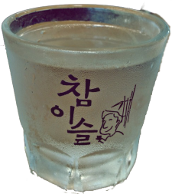
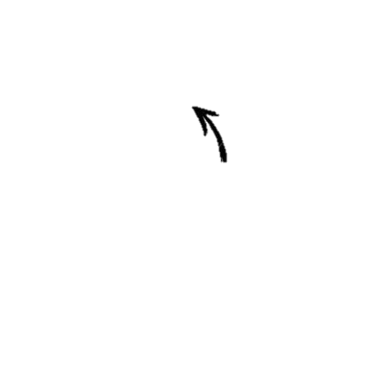
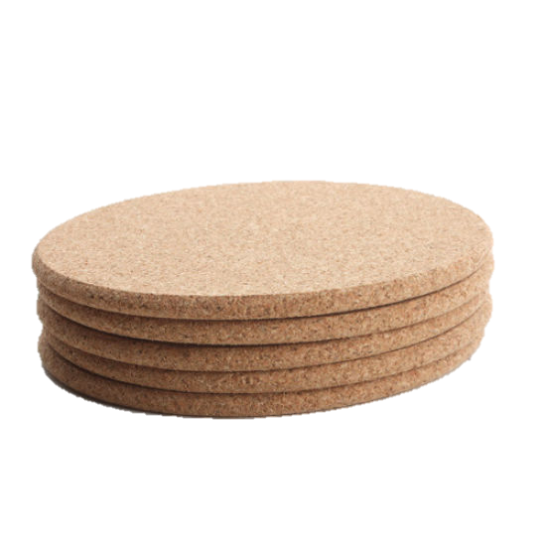

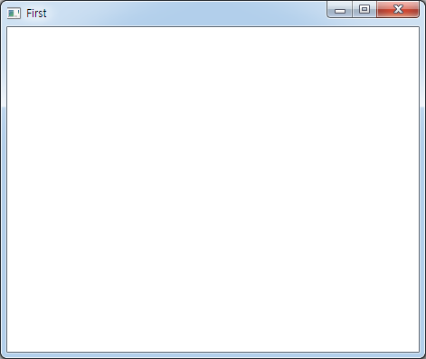
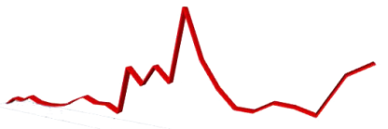

술호등
DISPLAY
& CONTROL
MODEL
무게 측정
LED
Web-app
자신의 주량 입력
술호등을 술잔 받침으로 이용
LED 색 – 더 마셔도 될 지 판단
160504일자 음주 속도
TASk
월별 음주량

Slide 9
영양고
냉장고에는 다양한 음식들이 들어있어 관리가 어렵다.
1인 가구의 경우 매일 먹고 싶은 식품만 먹게 되어
건강한 식단 유지가 어렵다
실버세대의 경우, 기억력이 현저히 떨어져
식품의 유통기한을 확인하는 데에 어려움.
ERROR
IDEA
냉장고에 어떤 음식이 있는지, 또한 그 음식들의
유통기한은 얼마나 남았는지,
어떻게 식단 관리를 해야 하는지 알려주는 냉장고
또한 친구들과 서로의 냉장고가 얼마나 건강한지.

Slide 10
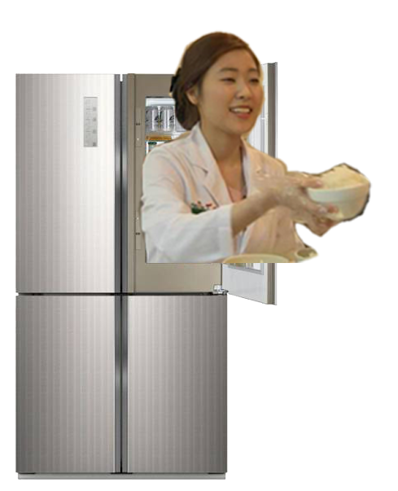
영양고
METAPHOR
SENARIO
오늘도 A씨는 퇴근길에 마트에 들린다.
지난 번에 산 계란이 다 떨어졌다는 알람을 받고,
영양고 어플이 계란 요리를 추천해 주었다.
냉장고에 야채가 별로 없어서,
브로콜리와 토마토를 사라고 어플이 추천해준다.
어플로 냉장고 속에 있는 것들을 확인하면서
사야 할 것들을 확인한다.
장 본 후 냉장고에 물품을 넣는다.
영양고가 알아서 물건을 스캔한다.
토마토는 파프리카와 비슷했는지,
냉장고에 부착된 화면에서
“방금 산 것은 토마토인가요, 파프리카인가요?”
하고 묻는다.

Slide 11
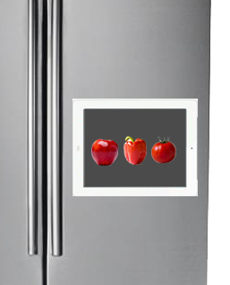
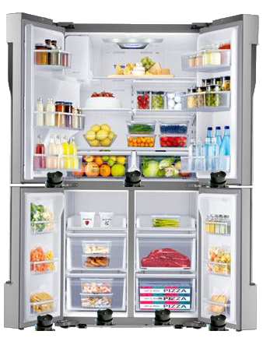

영양고
DISPLAY
& CONTROL
카메라, 공기 센서,
온도 센서, I-pad,
Web-app
MODEL
방금 넣으신 것이…?
TASk
영양고가 추천해준 레시피에 따라 장을 본다.
장 본 것들을 냉장고에 잘 넣는다.
자동으로 냉장고 안 식품들이 업데이트된다.
유통기한이 다 되면 알람이 온다.
빨리 음식을 소비할 수 있는 레시피도 추천해준다.

Slide 12
<THANK YOU>

